Slide 1
1.1 Η χημεία της ζωής

Slide 2
Τα χημικά στοιχεία που συνθέτουν τους οργανισμούς
Στο φλοιό της Γης συναντούμε 92 χημικά στοιχεία
27 από αυτά είναι απαραίτητα για τη ζωή
4 από αυτά C, H, O, N αποτελούν το 96% κ.β. των οργανισμών
Το υπόλοιπο 4% καταλαμβάνεται κυρίως από τα:
P, S, Na, K, Ca, Mg, Cl, και ένα μικρό μέρος 0,01% από ιχνοστοιχεία

Slide 3
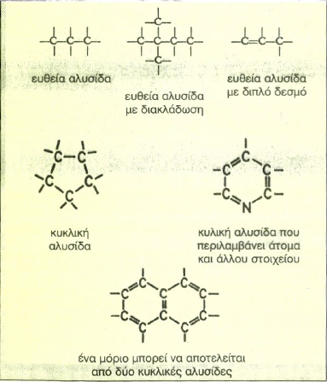
Βιολογικός ρόλος ορισμένων χημικών στοιχείων
Τα C, O, H, N είναι τα κύρια στοιχεία που συμμετέχουν στο σχηματισμό των οργανικών ενώσεων.
Δημιουργούν σταθερούς ομοιοπολικούς δεσμούς.
Π.χ. το άτομο του άνθρακα σχηματίζει πολλαπλούς δεσμούς, ευθείες και κυκλικές αλυσίδες και διακλαδώσεις.
Αυτά τα χαρακτηριστικά προσδίδουν στις ενώσεις του άνθρακα σταθερότητα και ποικιλομορφία που είναι συνυφασμένη με το φαινόμενο της ζωής.

Slide 4
Βιολογικός ρόλος ορισμένων χημικών στοιχείων

Slide 5
Μικρά μόρια και μακρομόρια

Slide 6
Η χημεία της ζωής είναι υγρή
Η αμοιβάδα είναι μονοκύτταρος οργανισμός ο οποίος ζει άμεσα μέσα στο νερό. Τα ανθρώπινα κύτταρα ζουν έμμεσα σε υγρό, στην μεσοκυττάρια ουσία. Το 80% των συστατικών των κυττάρων αποτελείται από νερό.

Slide 7
Ο βιολογικός ρόλος του νερού
Διευκολύνει τη μεταφορά χημικών ουσιών.
Οι περισσότερες χημικές ουσίες του κυττάρου είναι ευδιάλυτες στο νερό.
Επιτρέπει την πραγματοποίηση χημικών αντιδράσεων που απαιτούν οι διάφορες δραστηριότητες του κυττάρου.
Συμμετέχει το ίδιο σε κάποιες βιοχημικές αντιδράσεις.

Slide 8
Απλές χημικές ενώσειςς όπως οξέα, βάσεις και άλατα.
Ενώσεις πολύ μεγάλου μοριακού βάρους όπως
Πρωτεΐνες, νουκλεϊκά οξέα, λιπίδια και υδατάνθρακες.

